Slide 1
CHÀO MỪNG CÁC EM
ĐẾN VỚI BÀI HỌC HÔM NAY!

Slide 2
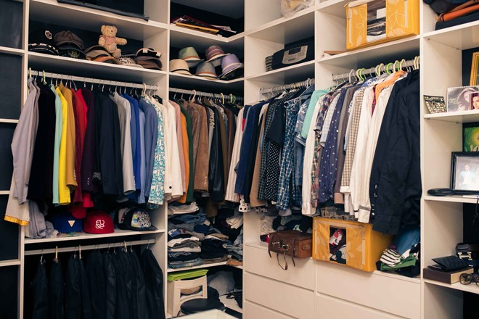
Trò chơi “Mảnh ghép bí ẩn”
Trò chơi “Mảnh ghép bí ẩn”
2
Hướng dẫn: Trả lời các câu hỏi để mở miếng ghép, tìm hình ảnh cuối cùng.
1
3
4

Slide 3
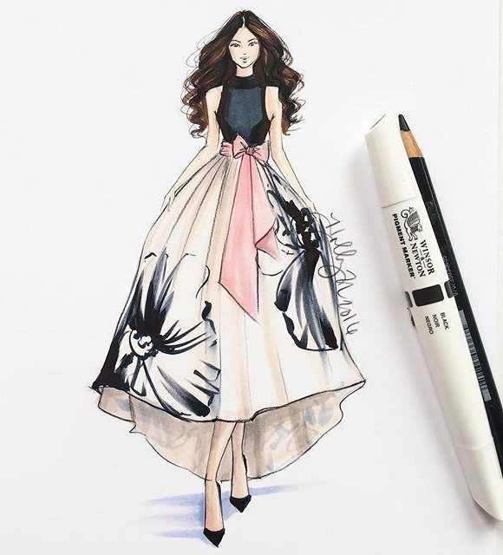
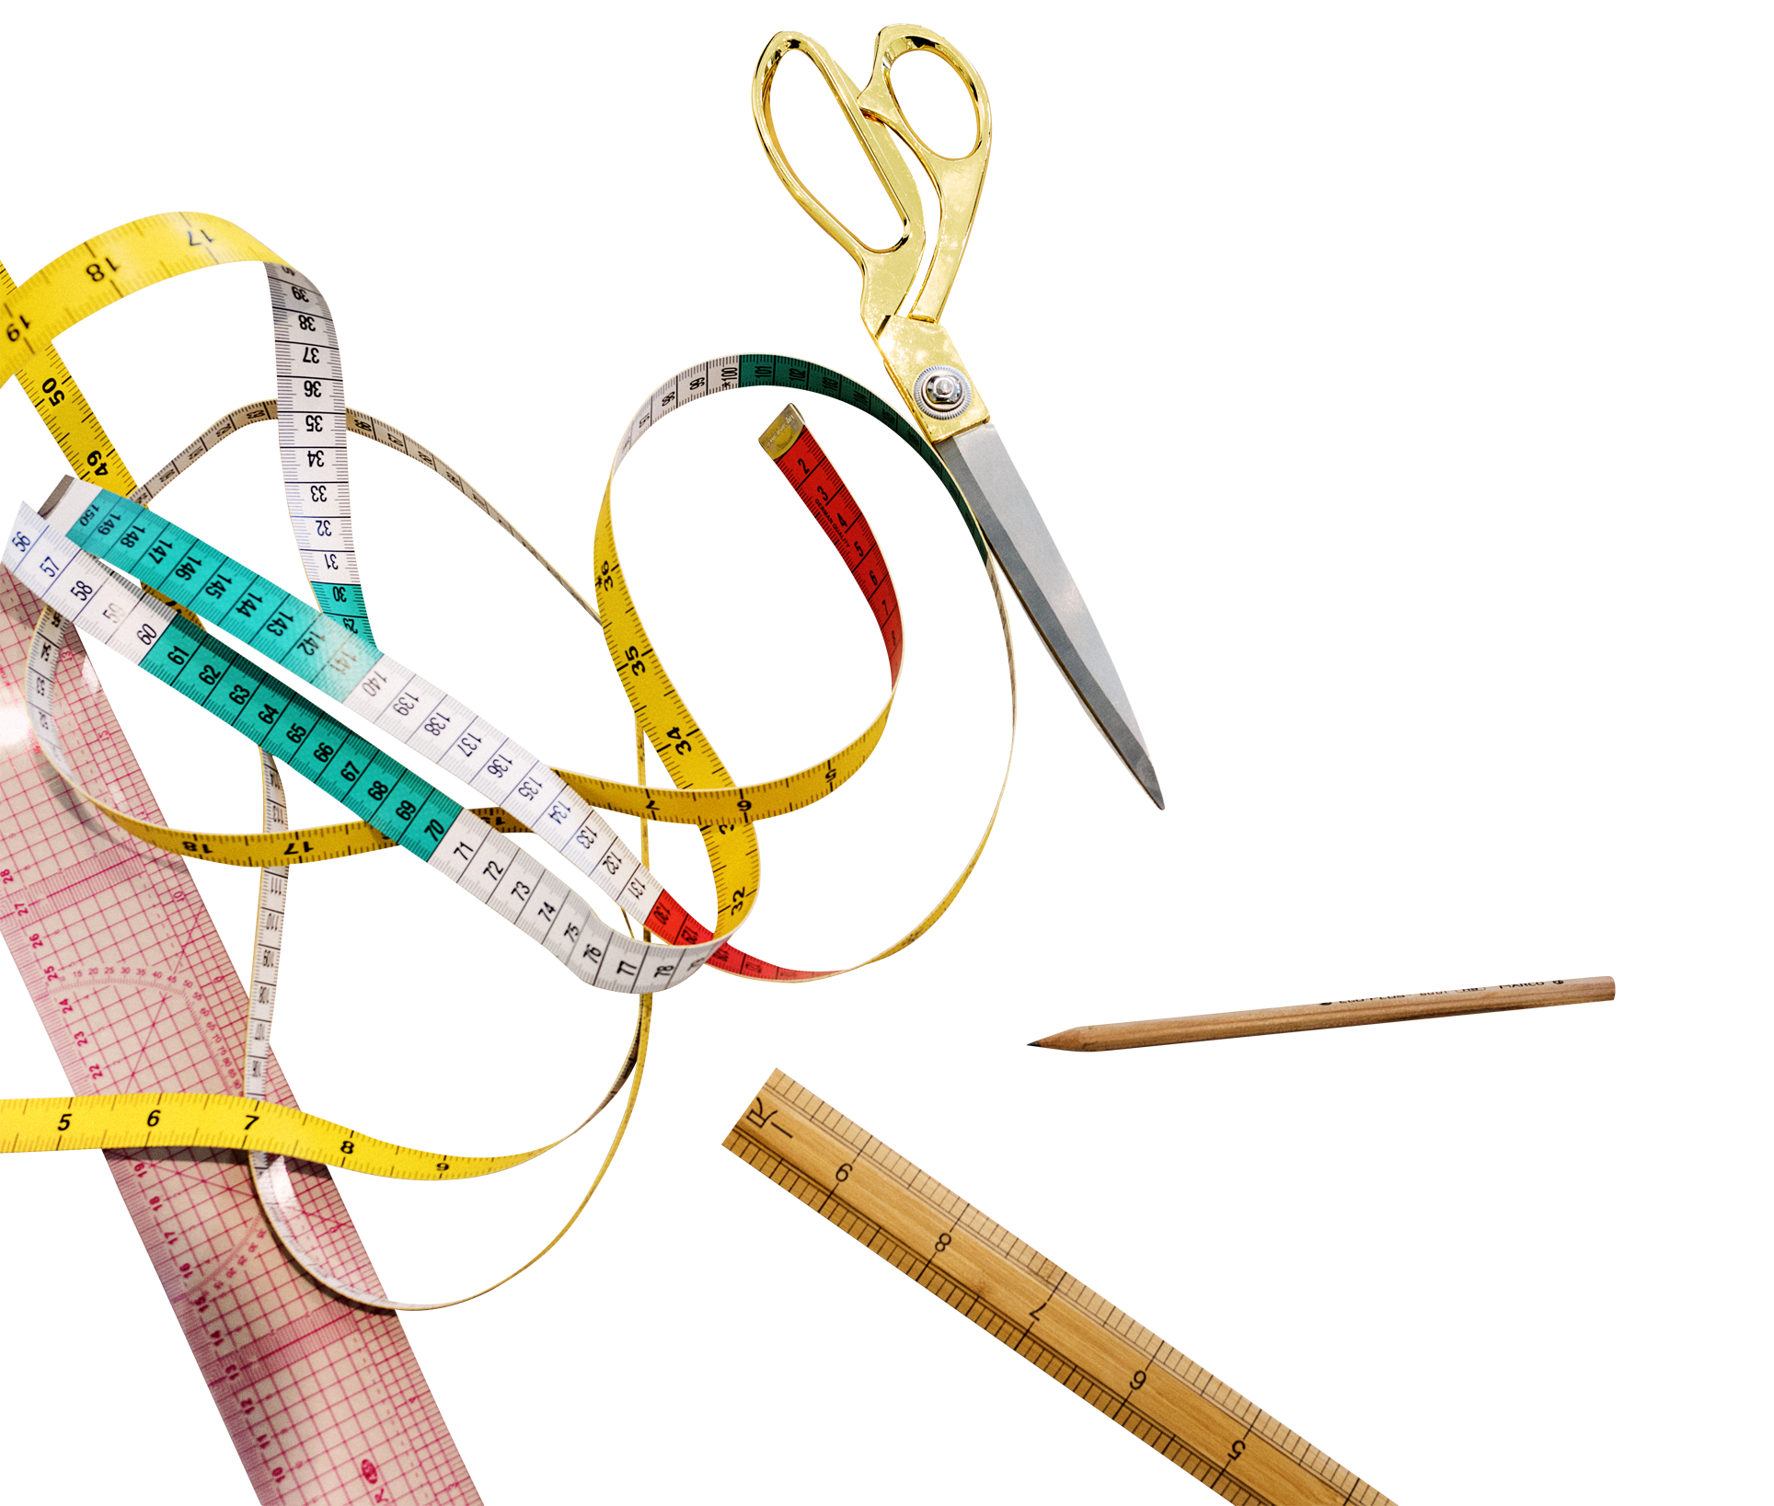
Câu 1:
Người ta thiết kế công trình
Tôi đây thiết kế áo mình áo ta
Là nghề gì?
Đáp án : Thiết kế thời trang

Slide 4
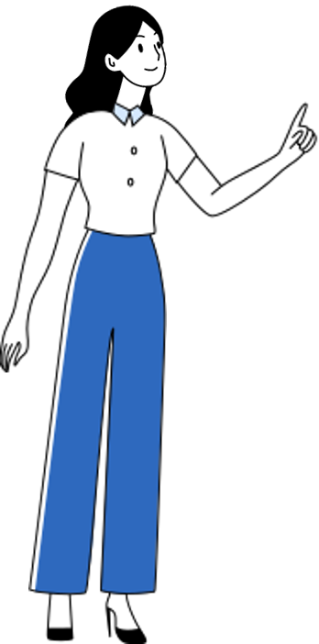
Câu 2: Có những cách bảo quản trang phục nào?
Cất giữ quần áo
Giặt, phơi khô hoặc sấy
Là (ủi)
Tất cả đáp án trên

Slide 5
Câu 3:
Đâu không phải là vải sợi tự nhiên?
A
B
Vải sợi lanh
Vải sợi bông
C
D
Vải PolyEste
Vải sợi gai

Slide 6
Câu 4:
Người có vóc dáng cao, gầy nên mặc trang phục như nào?
A. Mặc quần áo tối màu
Write a pending task here
B. Mặc vải bóng, thô, xốp, có độ đàn hồi
Write a pending task here
Write a pending task here
C. Quần áo bó sát cơ thể
Write a pending task here
D. Mặc trang phục có kẻ sọc ngang, màu sáng

Slide 7
ÔN TẬP CHƯƠNG 3
Công nghệ

Slide 8
NỘI DUNG BÀI HỌC
01
02
Sơ đồ hóa kiến thức
Vận dụng

Slide 9
Nội dung chương 3 được tóm tắt như sau:
Vải sợi thiên nhiên
Vải sợi nhân tạo
Các loại vải
Vải sợi hóa học
TRANG PHỤC VÀ THỜI TRANG
Vải sợi tổng hợp
Vải sợi pha
Bảo vệ cơ thể
Vai trò
Làm đẹp cho con người

Slide 10
Nội dung chương 3 được tóm tắt như sau:
Vóc dáng cơ thể
TRANG PHỤC VÀ THỜI TRANG
Lứa tuổi
Lựa chọn trang phục
Tính chất công việc
Phong cách thời trang cá nhân

Slide 11
Nội dung chương 3 được tóm tắt như sau:
Giặt, phơi
TRANG PHỤC VÀ THỜI TRANG
Sử dụng và bảo quản
Là
Cất giữ

Slide 12
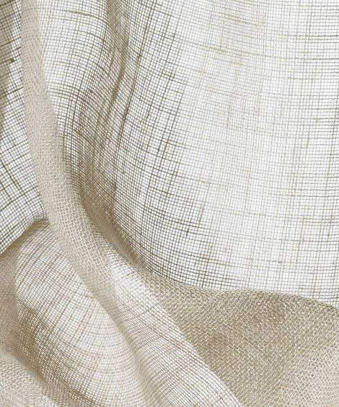
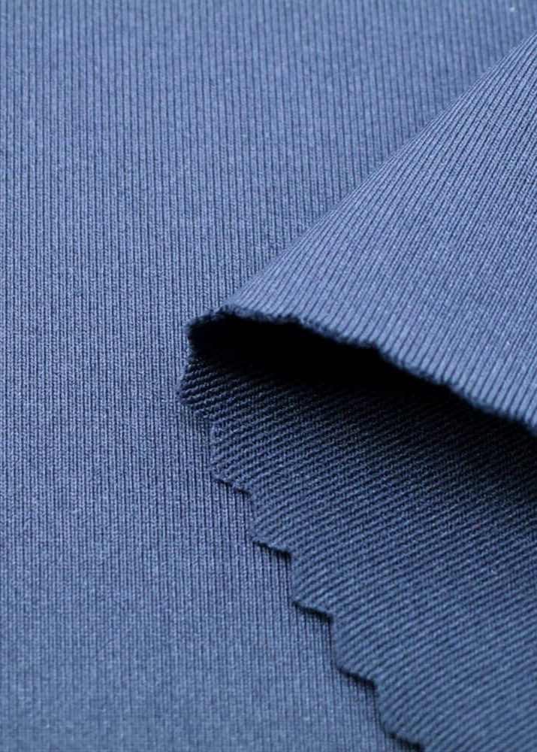
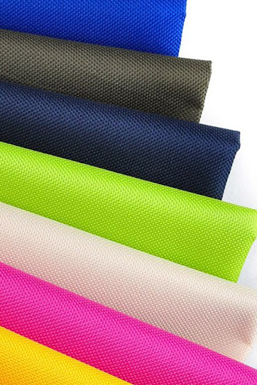
Các loại vải:
Vải sợi tự nhiên (vải sợi lanh)
Vải sợi nhân tạo
Vải sợi tổng hợp

Slide 13
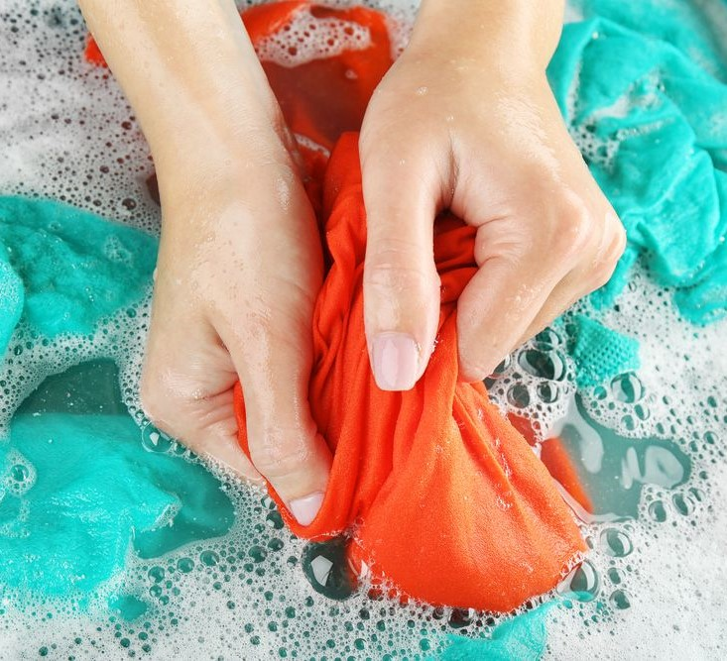
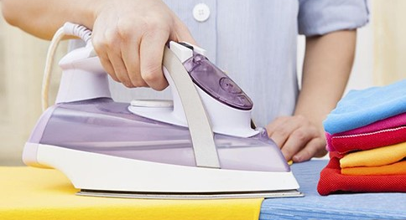
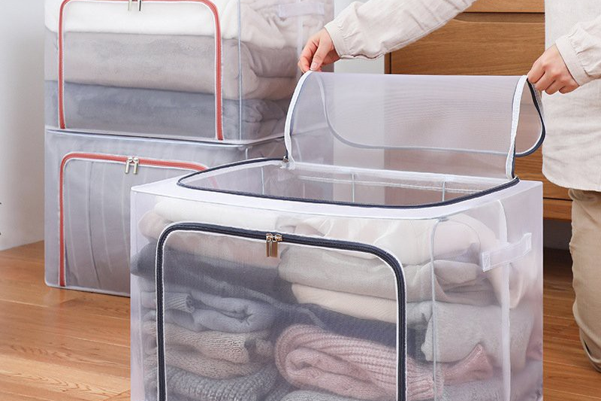
Là
Các cách bảo quản trang phục
Giặt
Cất giữ quần áo

Slide 14
VẬN DỤNG
Những loại vải nào thường dùng trong may mặc?
Vì sao người ta thích mặc quần áo bằng vải bông, vải tơ tằm và ít sử dụng vải sợi tổng hợp vào mùa hè?
Trang phục có vai trò gì đối với con người?
Kiểu dáng, màu sắc, hoa văn của trang phục có ảnh hưởng như thế nào đến vóc đáng của người mặc?
Em nên mặc trang phục như thế nào để tham gia lao động tại trường?

Slide 15
6. Hãy trình bày quy trình giặt, phơi quần áo.
7. Cần chuẩn bị những gì cho việc là quần áo?
8. Thời trang và phong cách thời trang là gì?
9. Có những phong cách thời trang cơ bản nào?
10. Hãy mô tả phong cách thời trang mà em yêu thích.
11. Mô tả bộ trang phục đi chơi vào mùa hè phù hợp với điều kiện tài chính của gia đình và phong cách thời trang mà em thích.

Slide 16
HƯỚNG DẪN VỀ NHÀ
Ôn tập kiến thức đã học
Xem trước nội dung bài 12
Hoàn thành bài tập vận dụng

Slide 17
CẢM ƠN CÁC EM
ĐÃ LẮNG NGHE BÀI GIẢNG!

